Slide 1
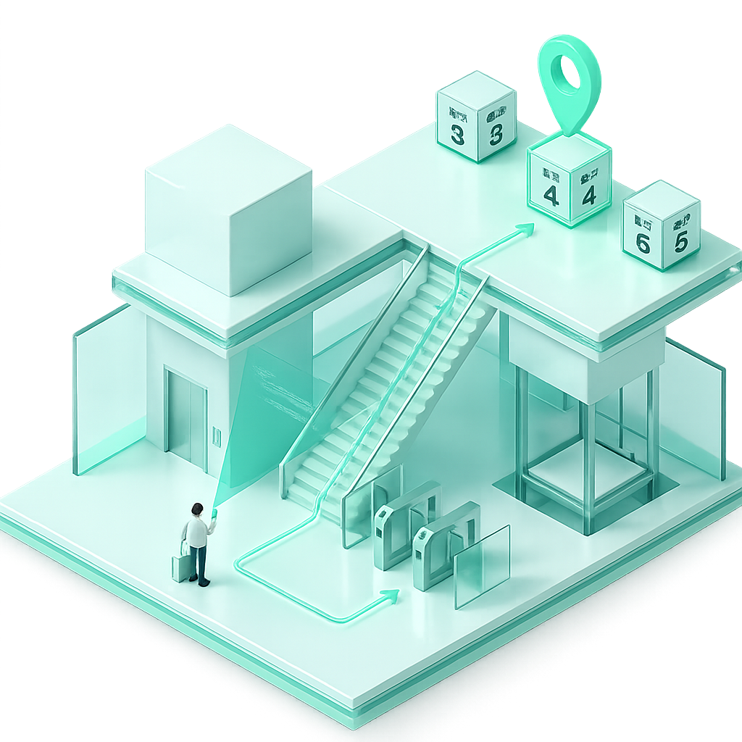


외국인 관광객을 위한
+
+
PinGo
+
지하철 역사 실내 길찾기 서비스
+
A206_어디로 가조

Slide 2
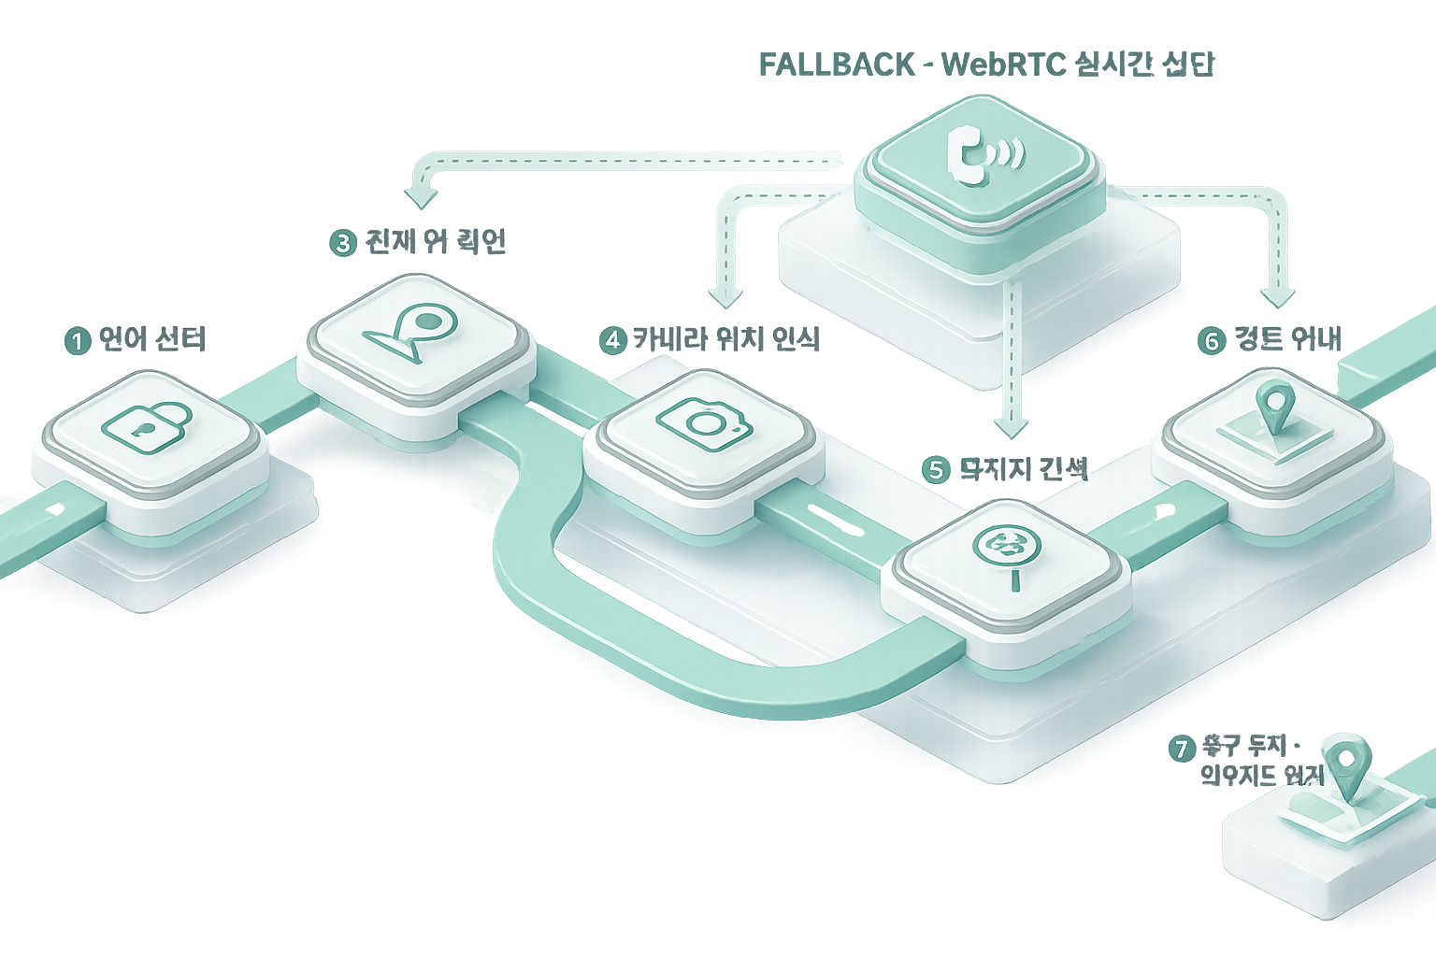

시연 시나리오

Slide 3
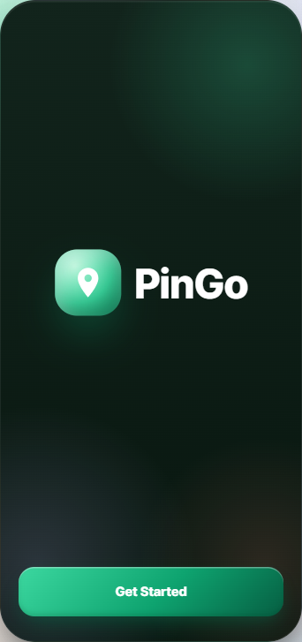
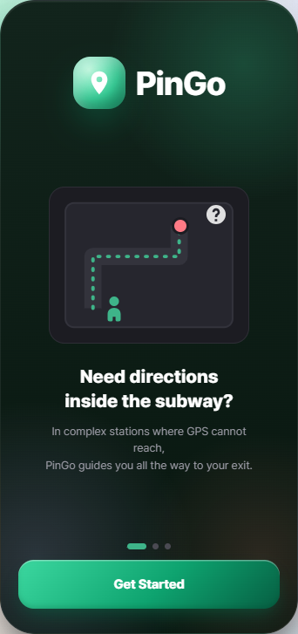
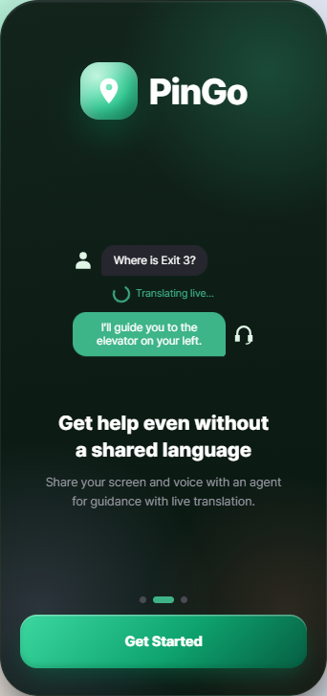
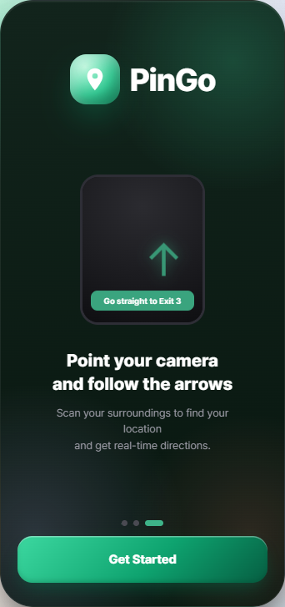
01. 길찾기 페이지 진입 단계
스타트 페이지
서비스 요약설명1
서비스 요약설명2
서비스 요약설명3
스타트 페이지에서 PinGo의 주요 기능을 확인하고, 길찾기 서비스를 시작합니다.

Slide 4
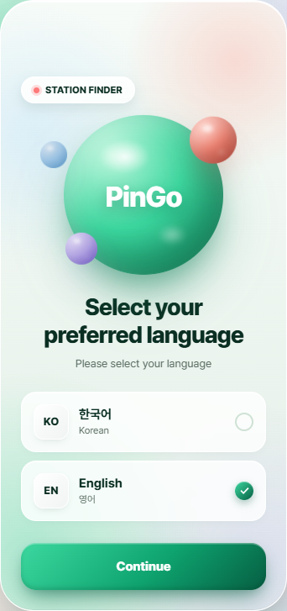
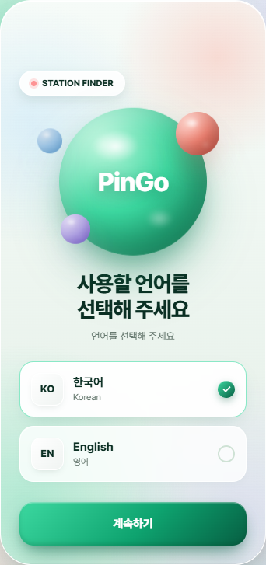
02. 언어 선택
언어 선택
한국어와 영어 중 원하는 언어를 선택한 후,
‘계속하기’ 버튼을 눌러 길찾기 메인 화면으로 이동합니다.

Slide 5
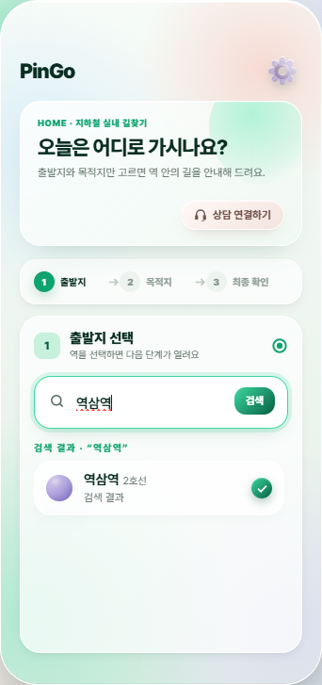
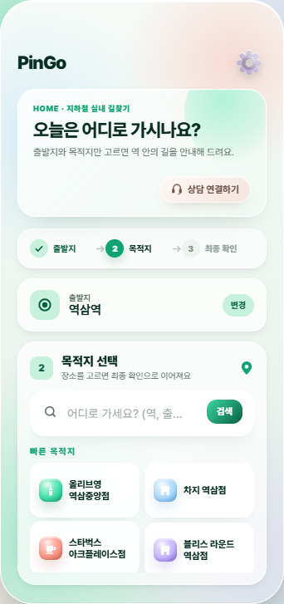
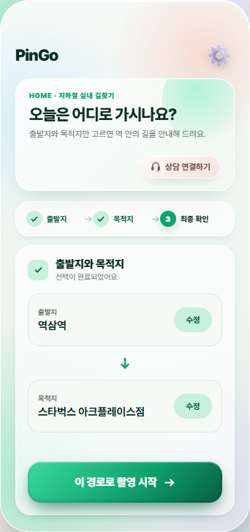
03. 출발지 및 목적지 설정
출발지 선택
목적지 선택
수정 및 확인
출발역과 목적지를 순서대로 선택합니다. 설정한 경로를 확인하거나 수정한 후,
‘이 경로로 촬영 시작’ 버튼을 눌러 현재 위치 확인을 진행합니다.

Slide 6
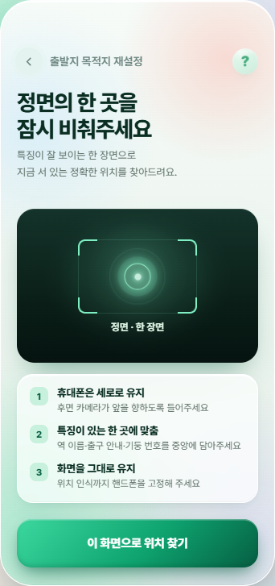
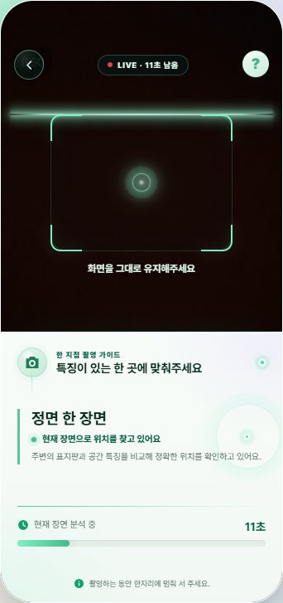
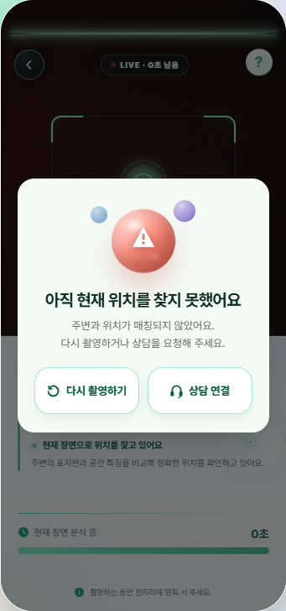
04. 현재 위치 촬영
촬영 가이드
현재 위치 촬영
위치파악실패
촬영 가이드를 확인한 후 카메라로 주변 환경을 촬영하여 현재 위치를 인식합니다.
위치 인식에 실패한 경우 재촬영을 통해 다시 위치를 확인할 수 있습니다.

Slide 7
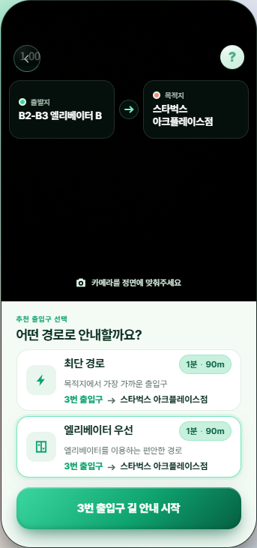
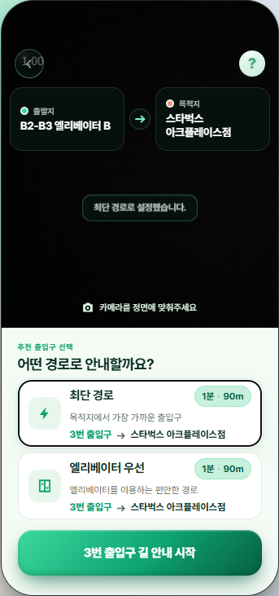
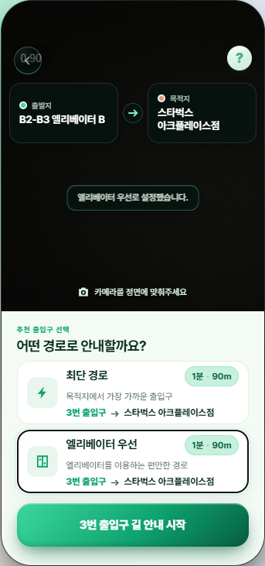
05. 사용자 맞춤형 경로 선택
엘리베이터
우선경로
경로선택
최단경로선택
사용자의 이동 상황에 따라 ‘최단 경로’ 또는 ‘엘리베이터 우선 경로’를 선택할 수 있습니다. 원하는 경로를 선택한 후 길안내를 시작합니다.

Slide 8
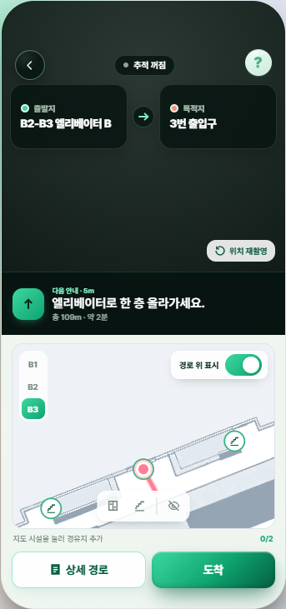
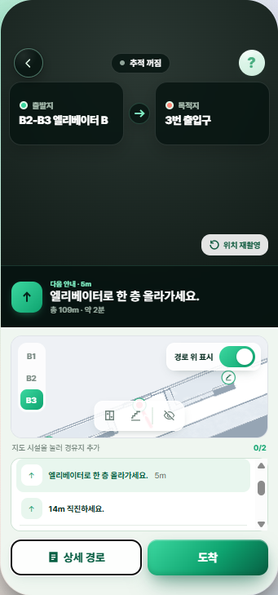
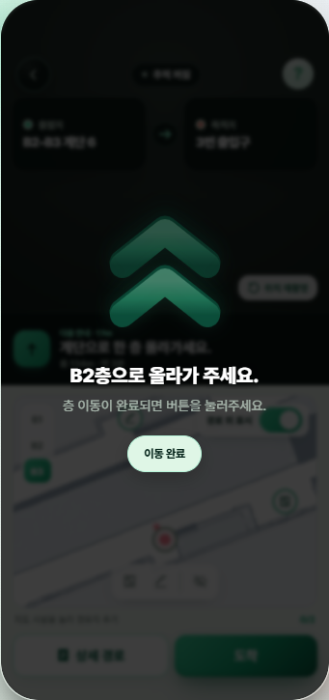
06. 실내 길찾기 시작
길찾기
상세경로
층이동
지도와 상세 경로를 통해 실시간으로 이동 방향을 확인하며 목적지까지 이동합니다.
층 이동이 필요한 경우 안내 화면에 따라 이동한 후, ‘이동 완료’를 눌러 길안내를 이어갑니다.

Slide 9
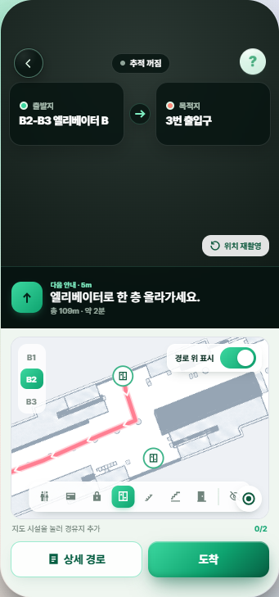
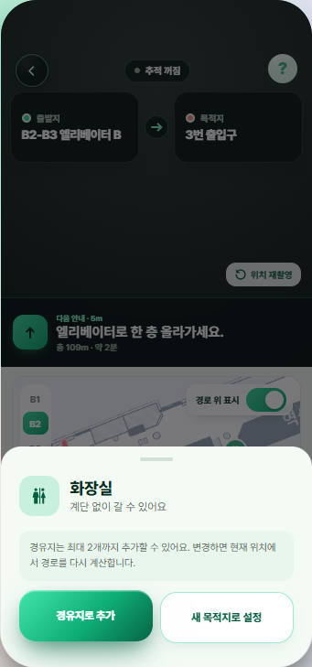
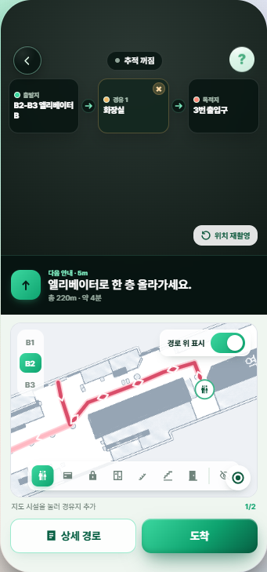
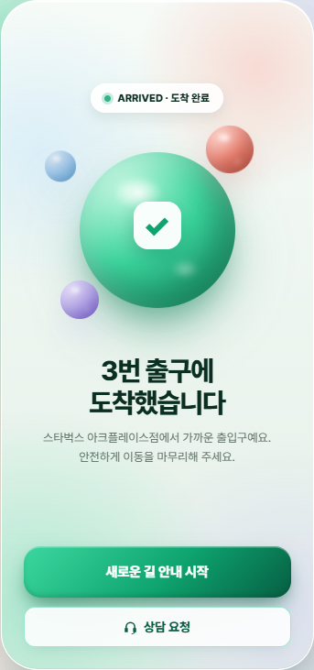
07. 경유지·시설 검색 및 길찾기 완료
필터를 통해
기타 시설 검색
경유지 추가 및 삭제
길찾기 완료
이동 중에는 층별 시설을 필터로 확인하거나 필요한 장소를 경유지로 추가할 수 있습니다.
목적지에 도착하면 ‘도착’ 버튼을 눌러 길찾기를 완료합니다.

Slide 10

PinGo
+
단순한 지도를 넘어,
GPS가 닿지 않는 지하철역에서도
길을 찾을 수 있도록
+
+

Slide 11
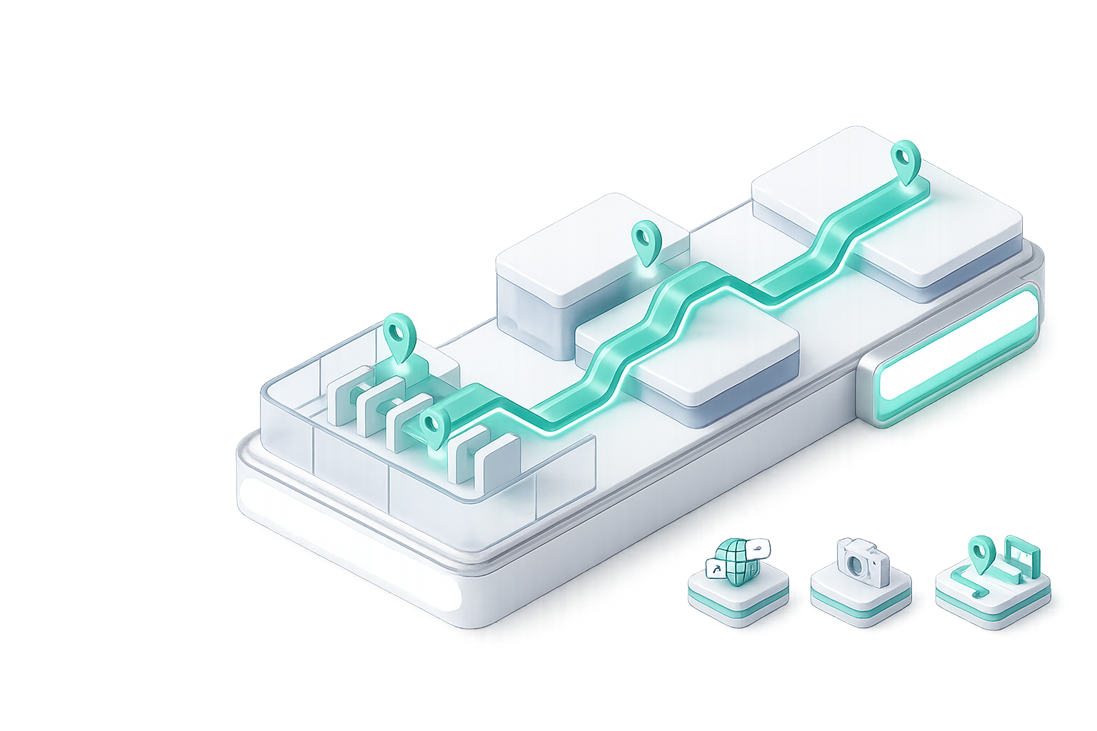
외국인 관광객을 위한
+
+
감사합니다
+
지하철 역사 실내 길찾기 서비스
+
A206_어디로가조

